Slide 1


Clonación de plásmidos:
del diseño a experimentos
18-22 de Septiembre 2026

Slide 2
MENTIMETER #5

Slide 3
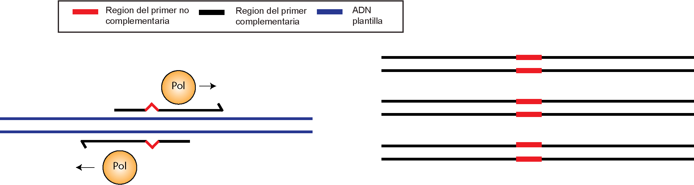
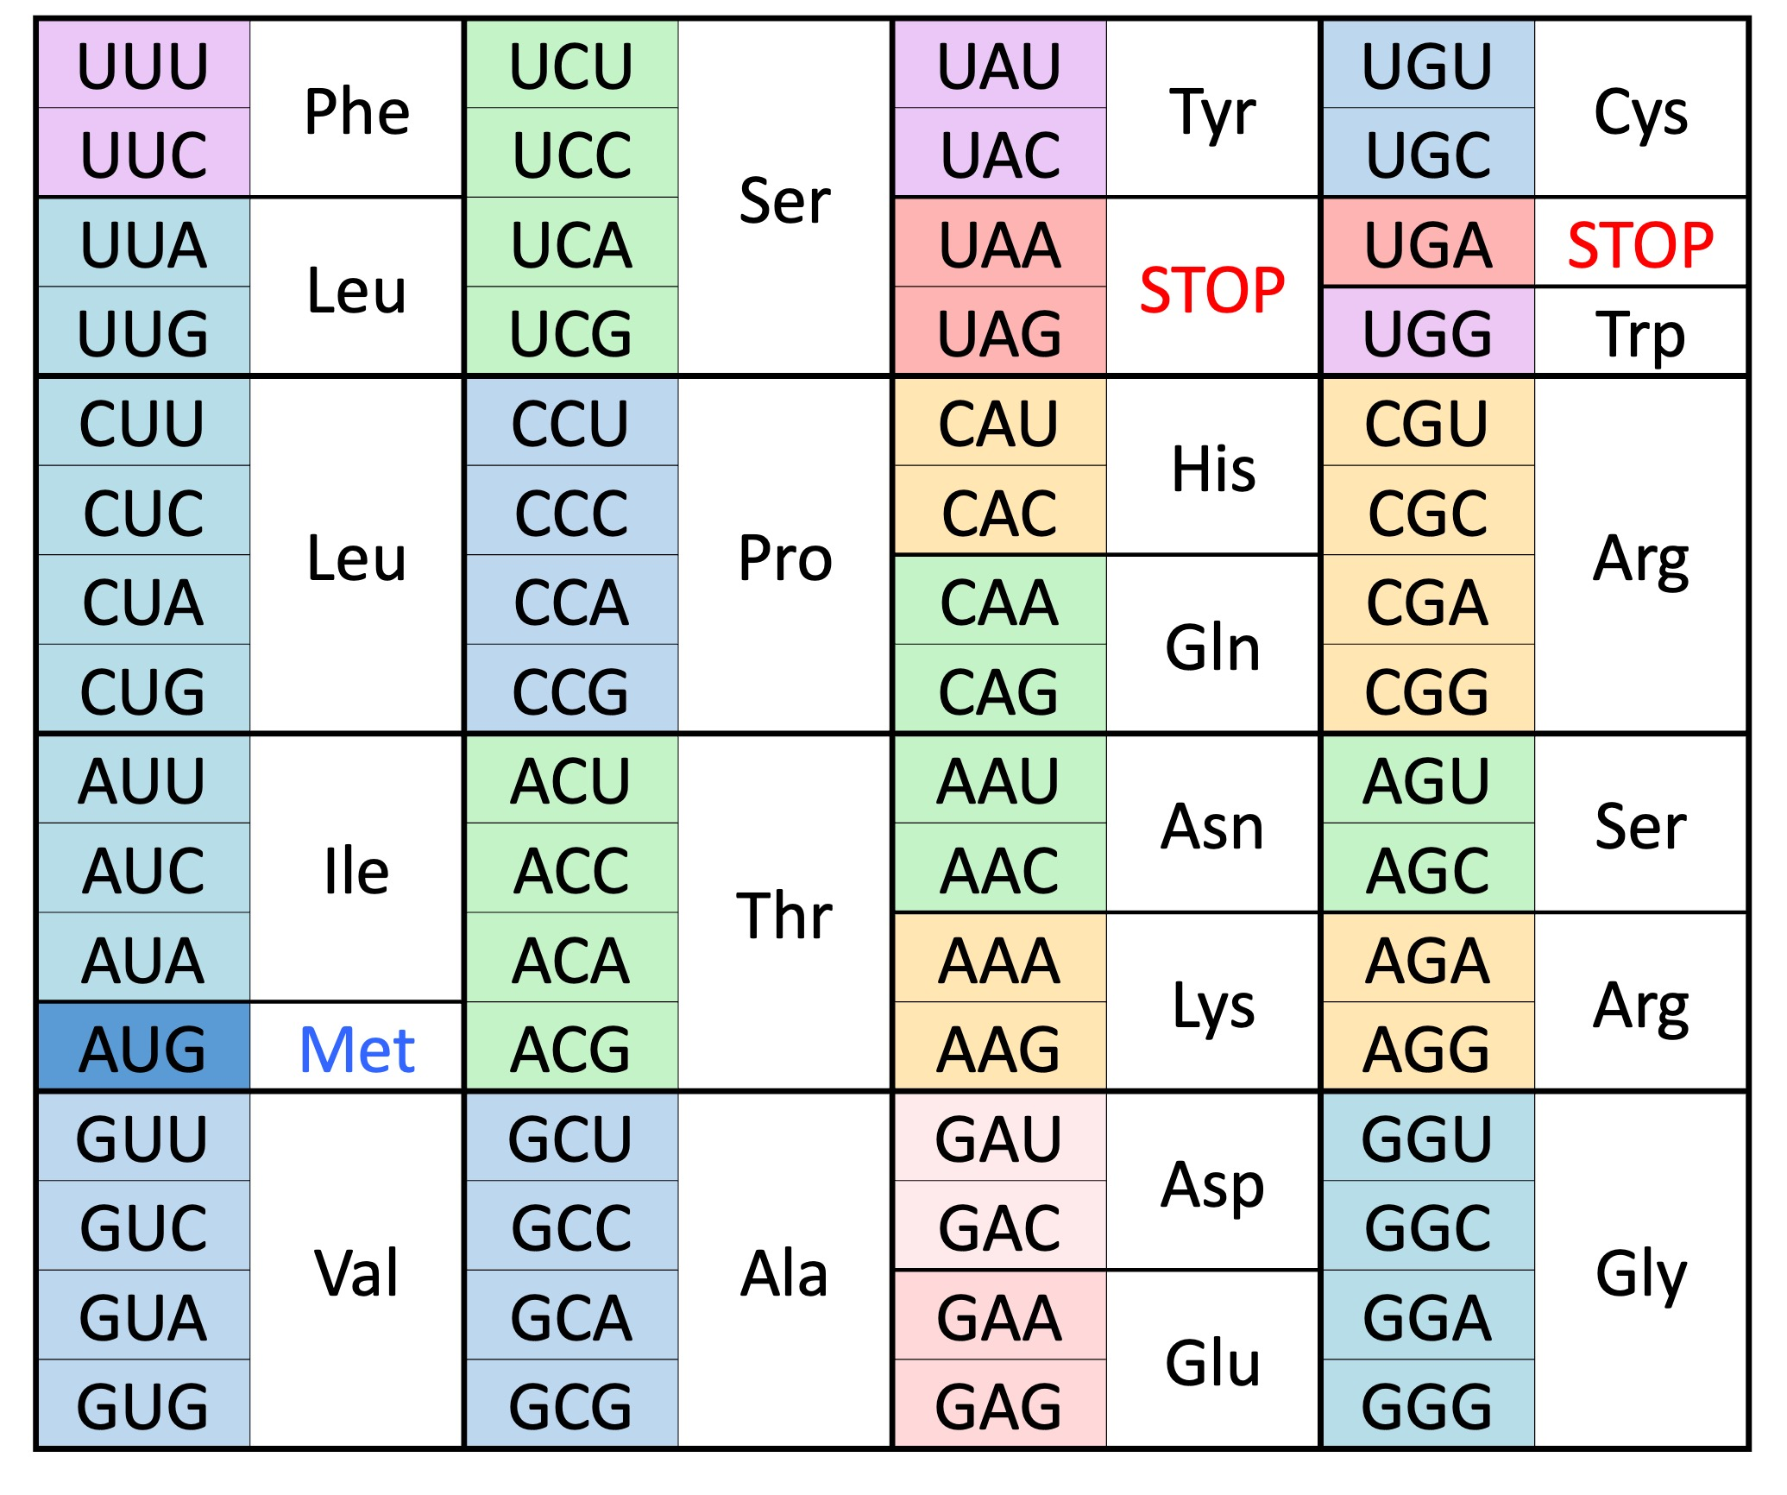
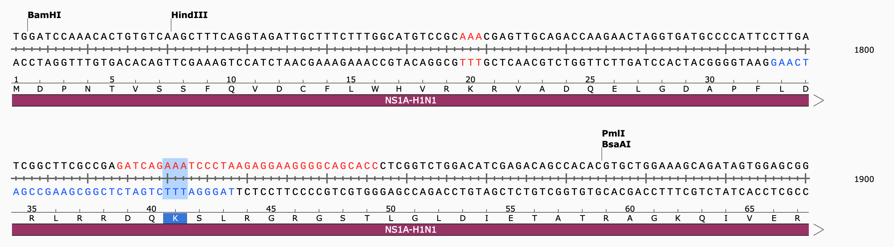
Cambios puntuales en nucleótidos: Mutagénesis
AAA
6 pb + Codon a Cambiar + 27 pb = 33 pb
Receta general para primers para Mutagenesis

Slide 4
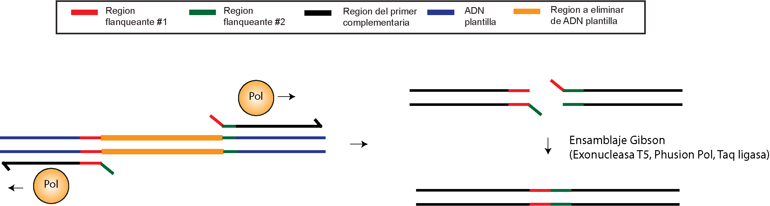
Eliminando regiones del plásmido

Slide 5
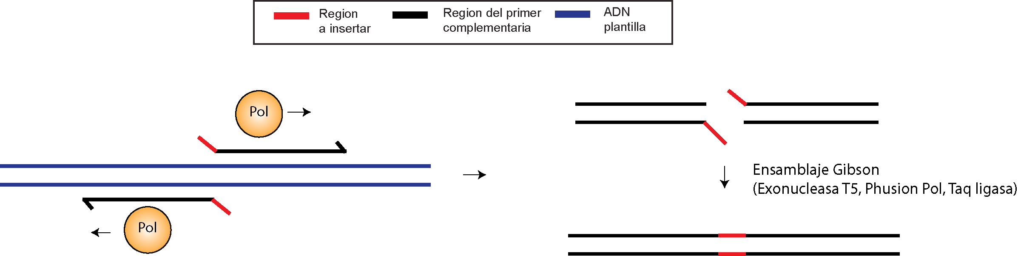
Agregando secuencias cortas

Slide 6
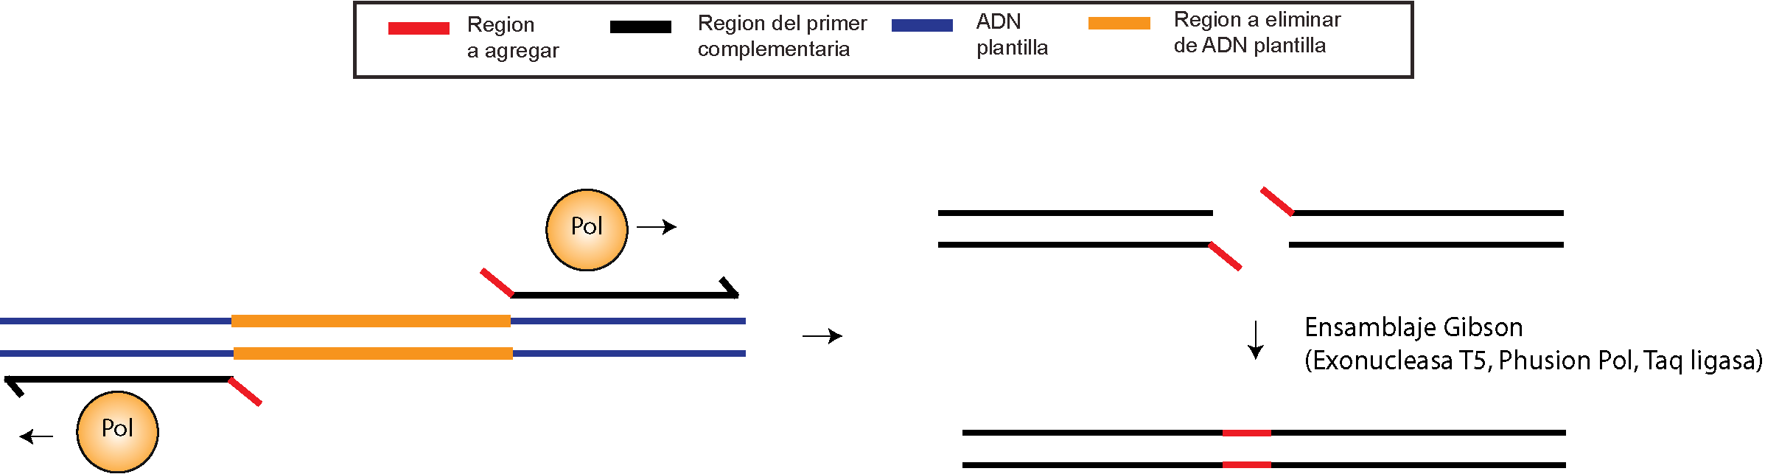
Sustitución de secuencias

Slide 7
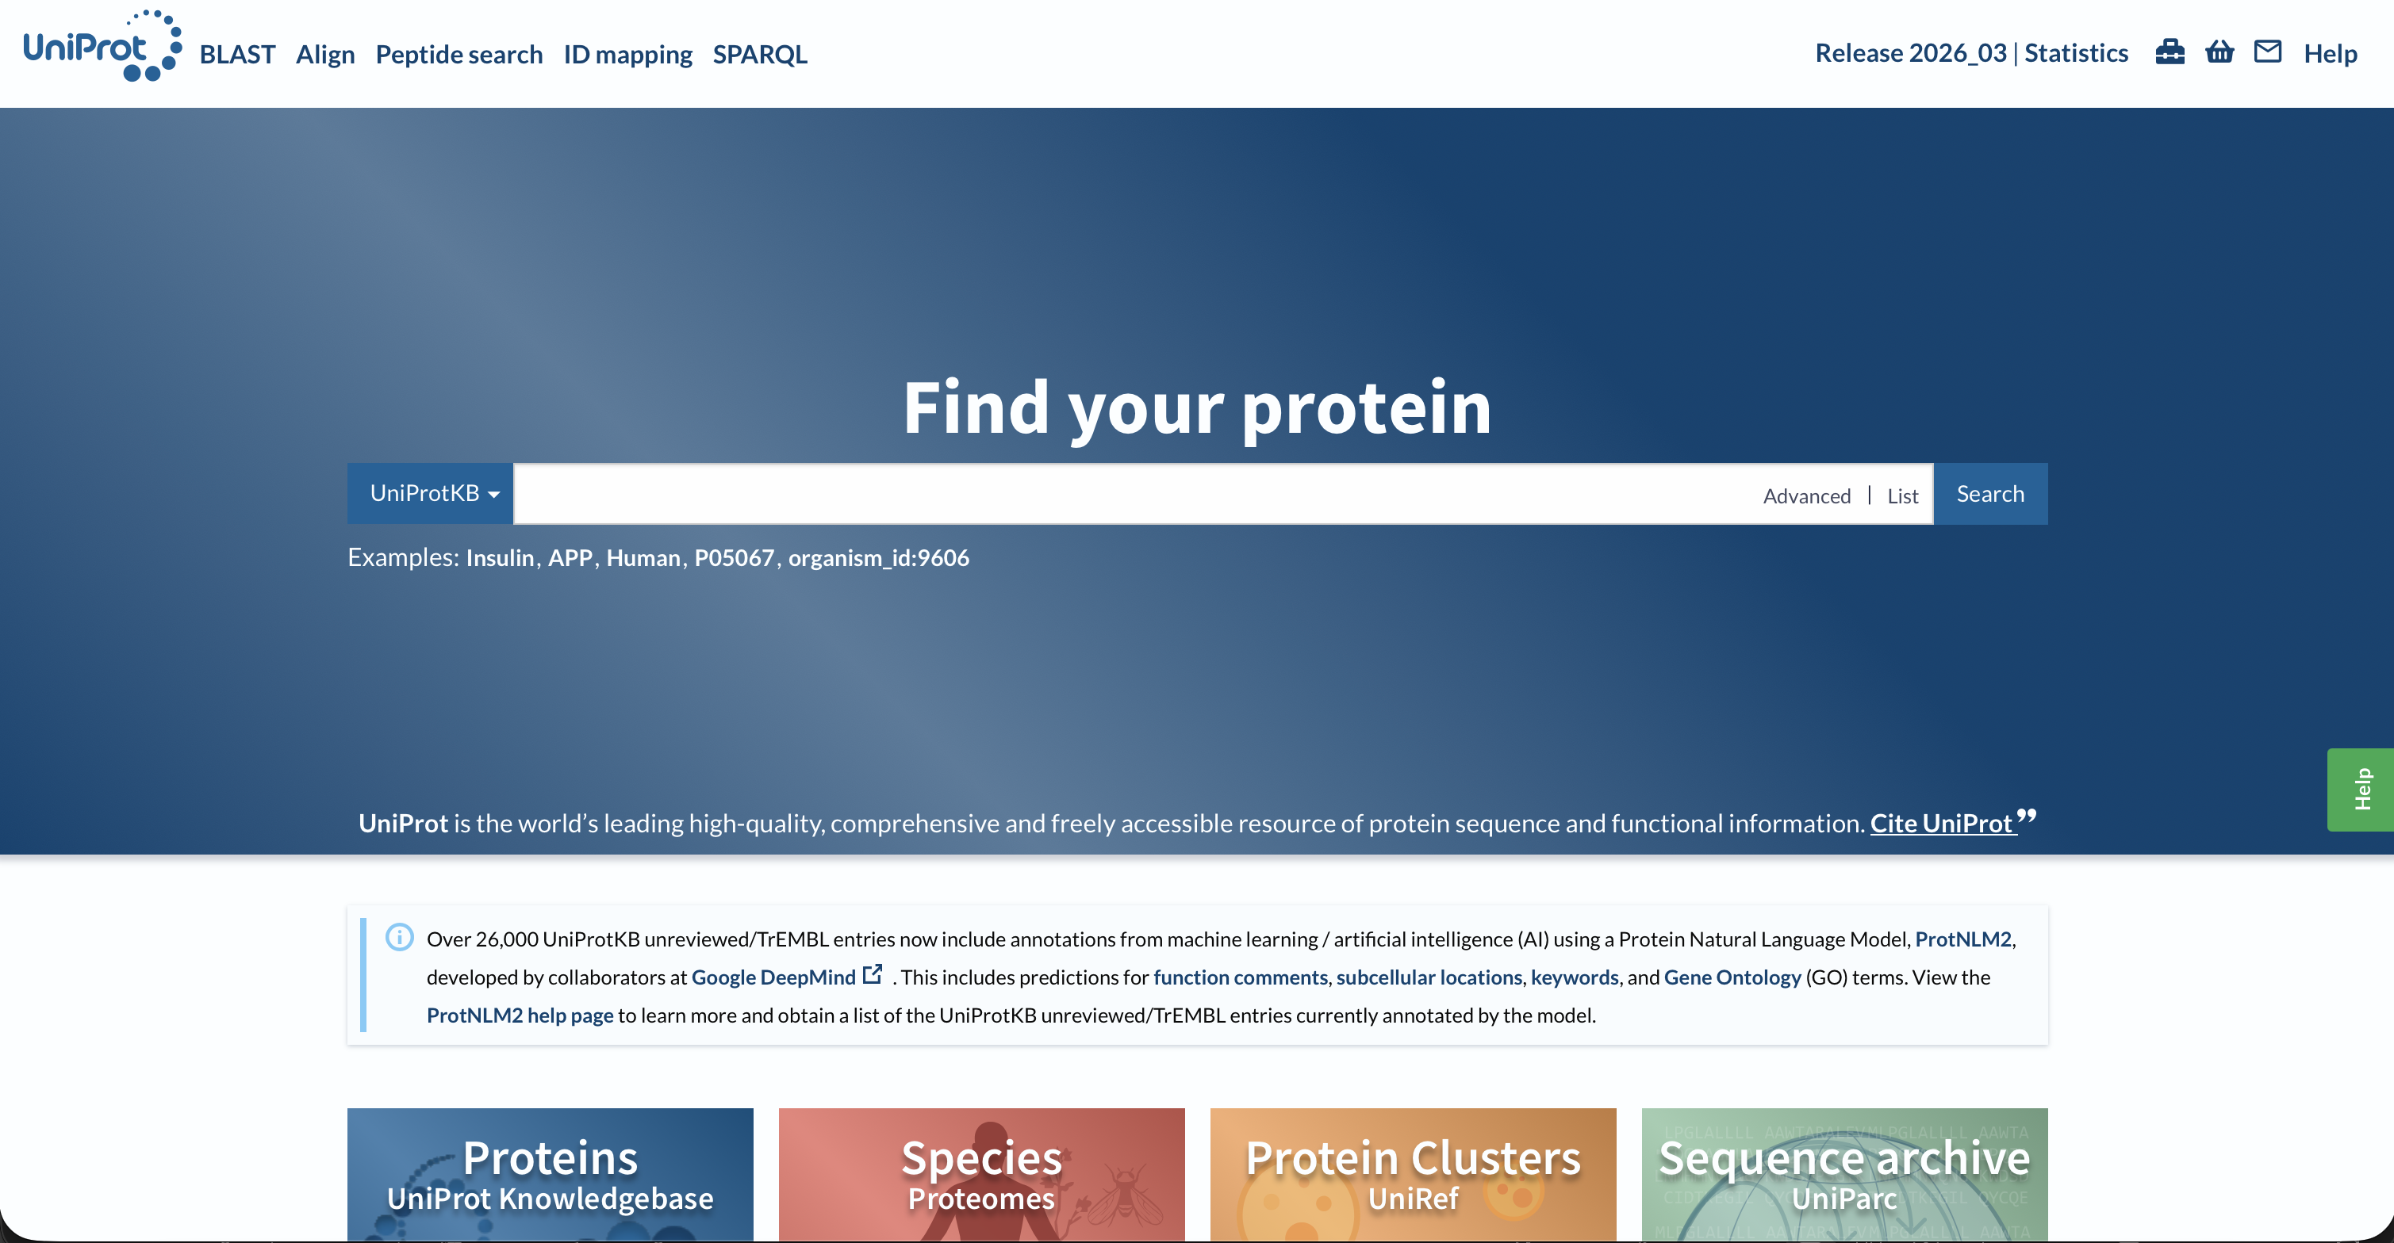
UniProt como repositorio para entender tu POI
Información contenida:
+ Residuos importantes
+ Dominios y motivos
+ Funciones
+ Secuencia consenso
+ Publicaciones asociadas
https://www.uniprot.org

Slide 8
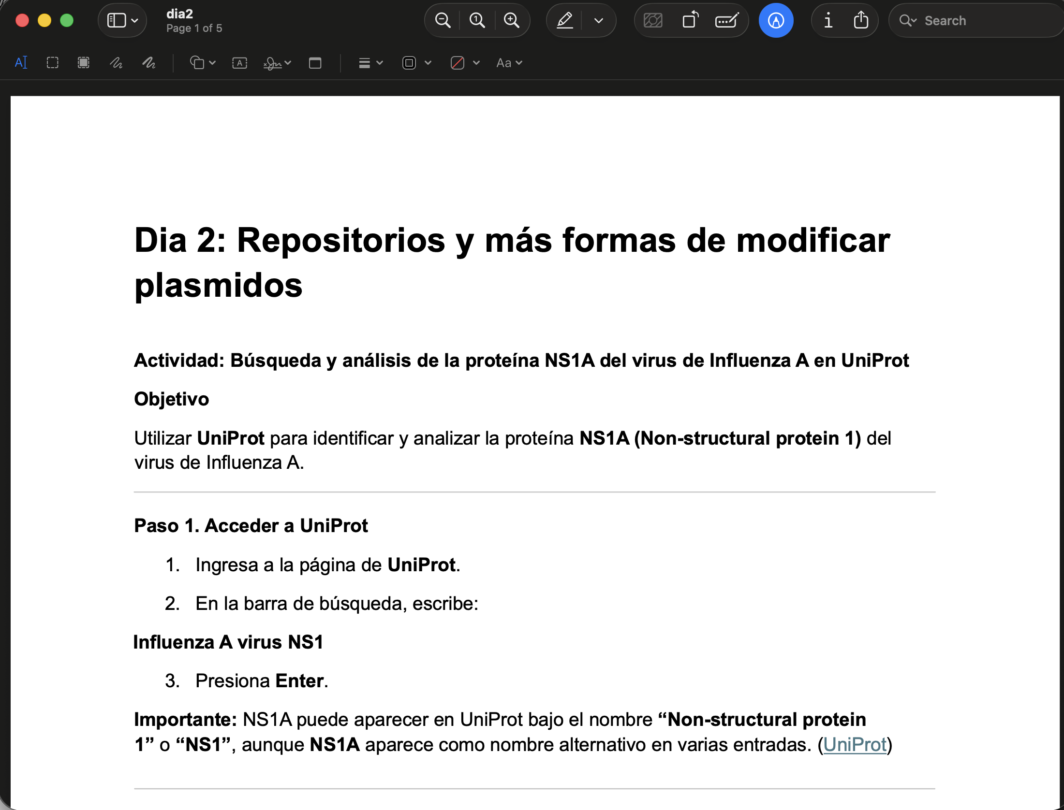
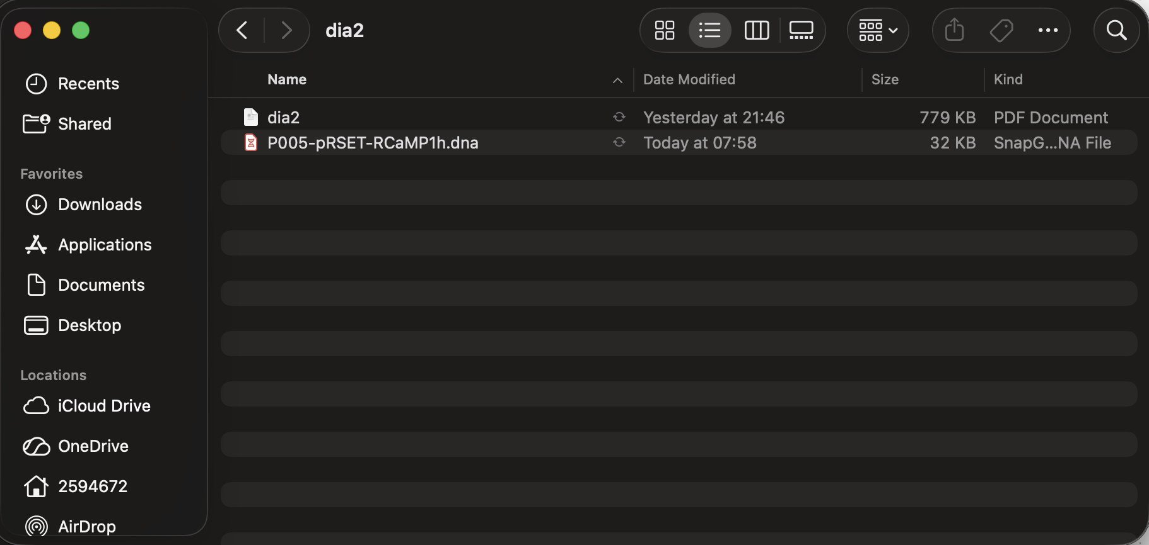
Ejercicio de UniProt
Screenshot 2026-09-15 at 05.52.37
Guia del día 2

Slide 9
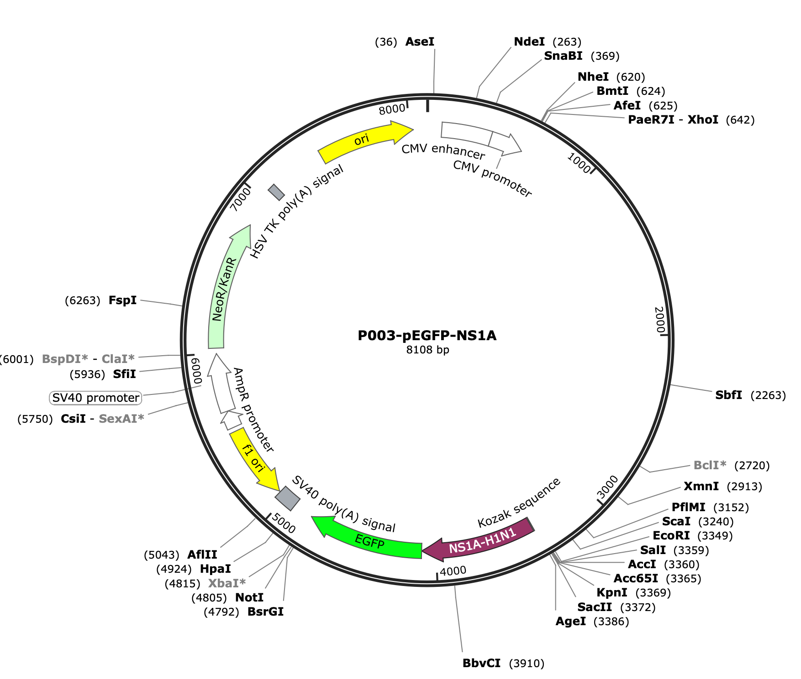
Ejercicio para el eliminar un dominio de NS1A
Screenshot 2026-09-15 at 05.52.37
Eliminar la NLS del plásmido P003-NS1A-EGFP
Principios para el diseño de pares de primers:
Longitud entre 15-30 pb
Tm inferior o igual a 68 C, pero mayor o igual a 55 C
Overhang de 12 pb
(Opcional) Extremo 3’ con una o dos bases C o G
Pares de primer deben tener Tm similares +/- 1 C

Slide 10
Espacio de consultas para proyectos grupales

Slide 11
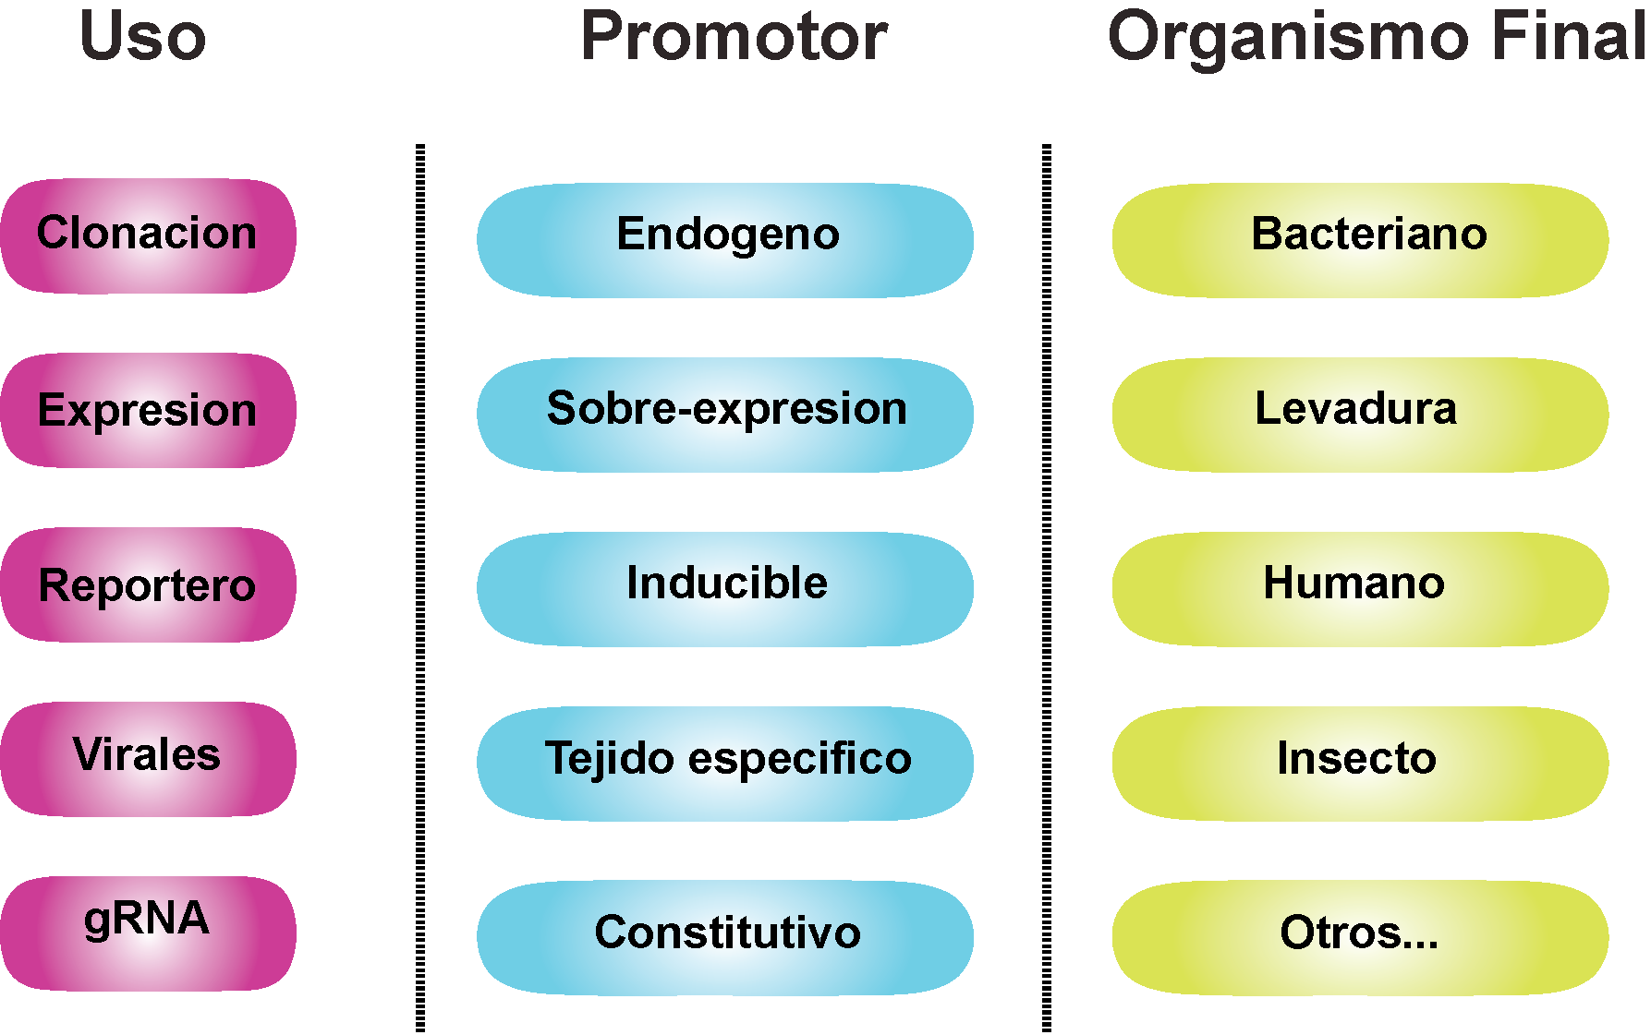
¿Que tipo de plásmido necesitas?

Slide 12
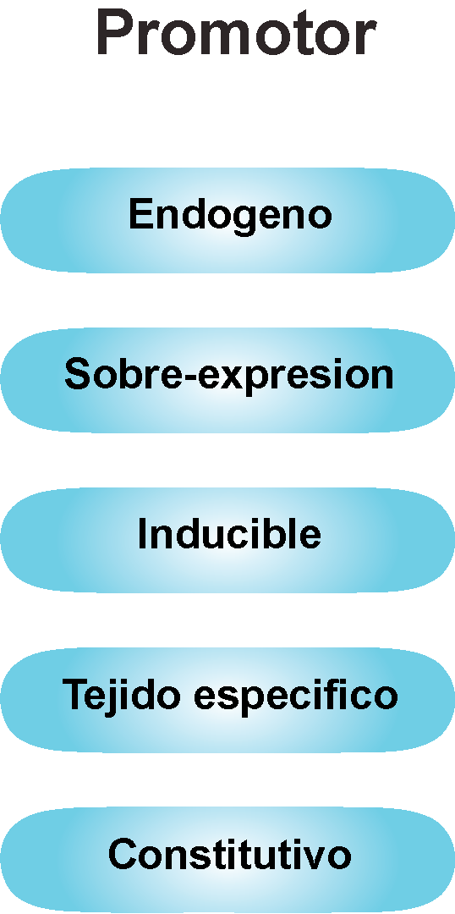
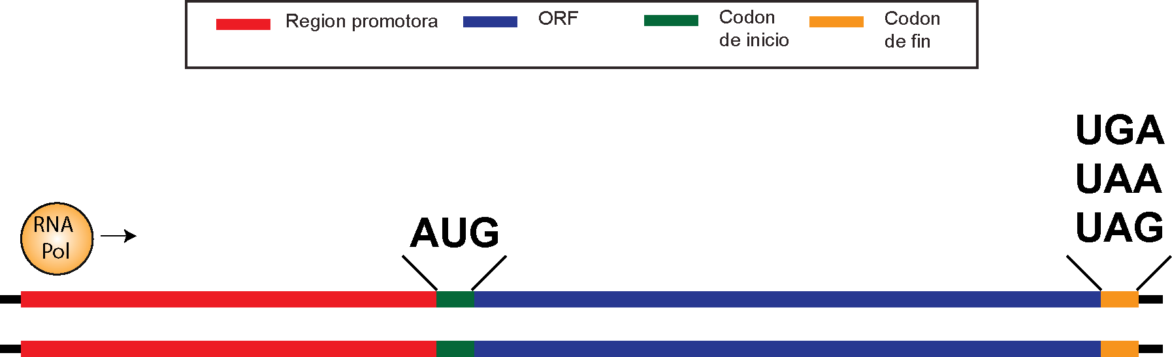
¿Que tipo de plásmido necesitas?

Slide 13
¿Que tipo de plásmido necesitas?

Slide 14
MENTIMETER #6

Slide 15
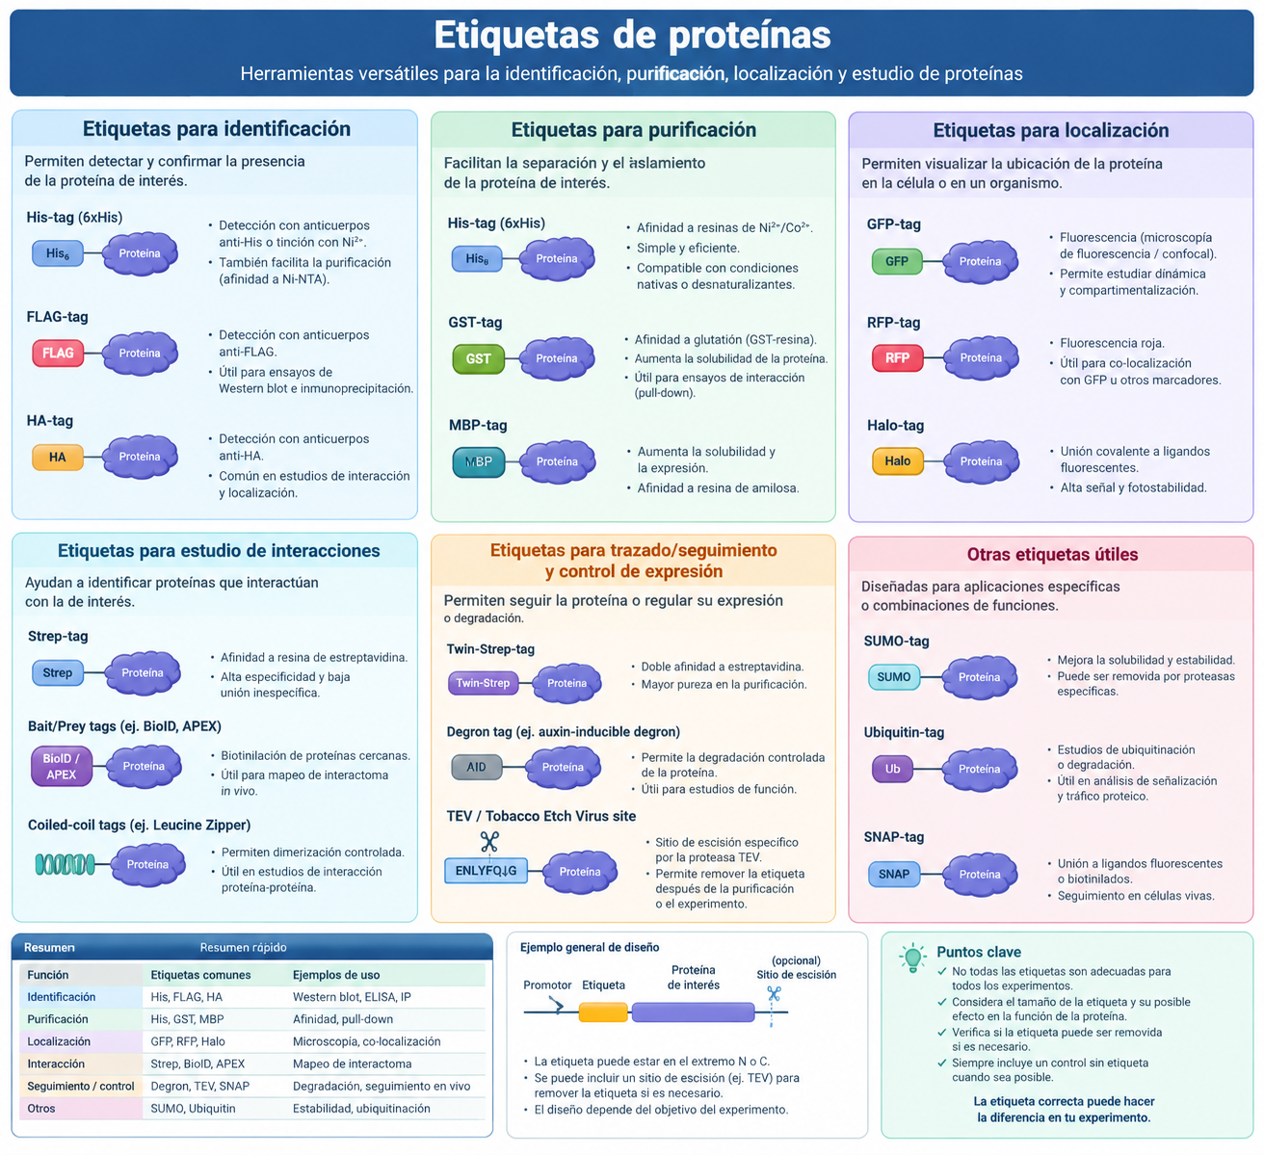
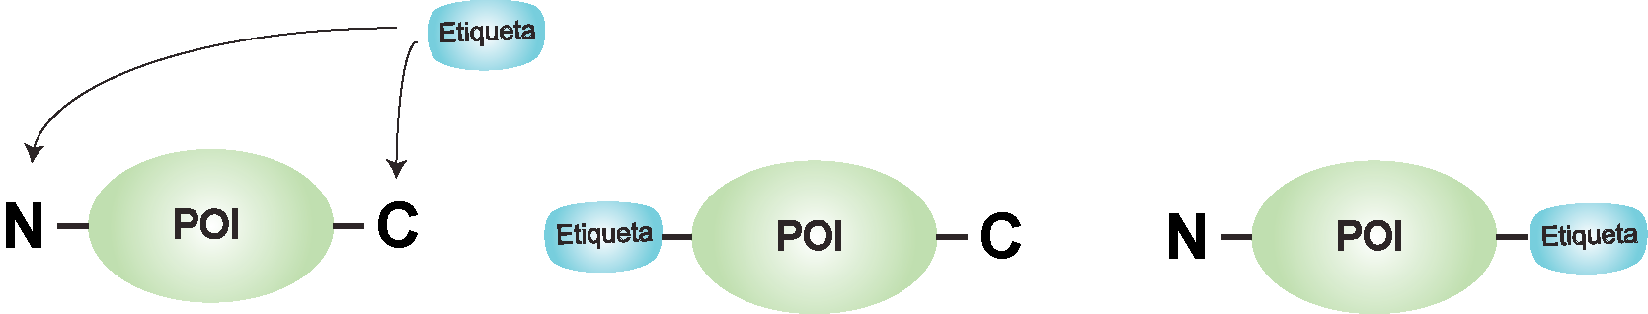
Introducción a las Tags ¿Que es una etiqueta?
OJO: Siempre es importante validar que la etiqueta no interfiera con la funciona de la proteína

Slide 16
MENTIMETER #7

Slide 17
Introducción a las Tags ¿Que es una etiqueta?

Slide 18
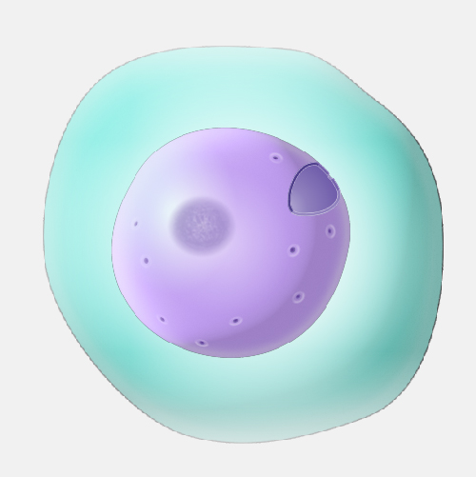
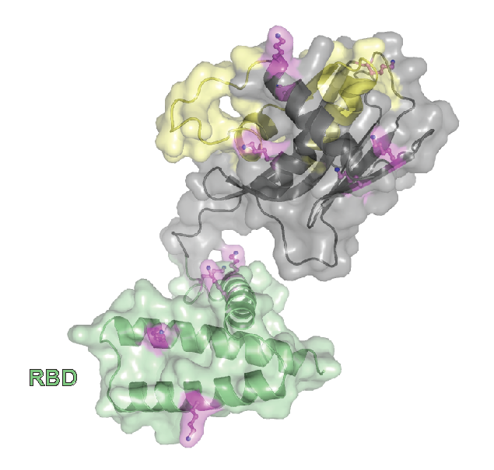
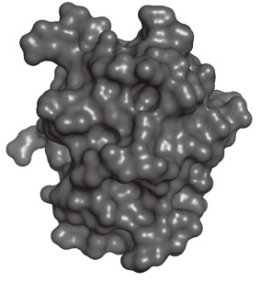
Biología Celular: El dónde y cuando
Pensemos en NS1A del virus de Influenza A
Los efectos de cualquier proteína y con que otras moléculas interactúa están marcados por donde esta
Tiene un dominio para interactuar con ARN

Slide 19
Recordatorio de biología celular
Captura ARN a través de su RBD (RNA Binding Domain)
Inhibe la maduración del ARN a mARN
ADN
Proteínas
ARN
mARN
mARN
¿Donde crees que NS1A realiza su actividad?

Slide 20
MENTIMETER #8

Slide 21
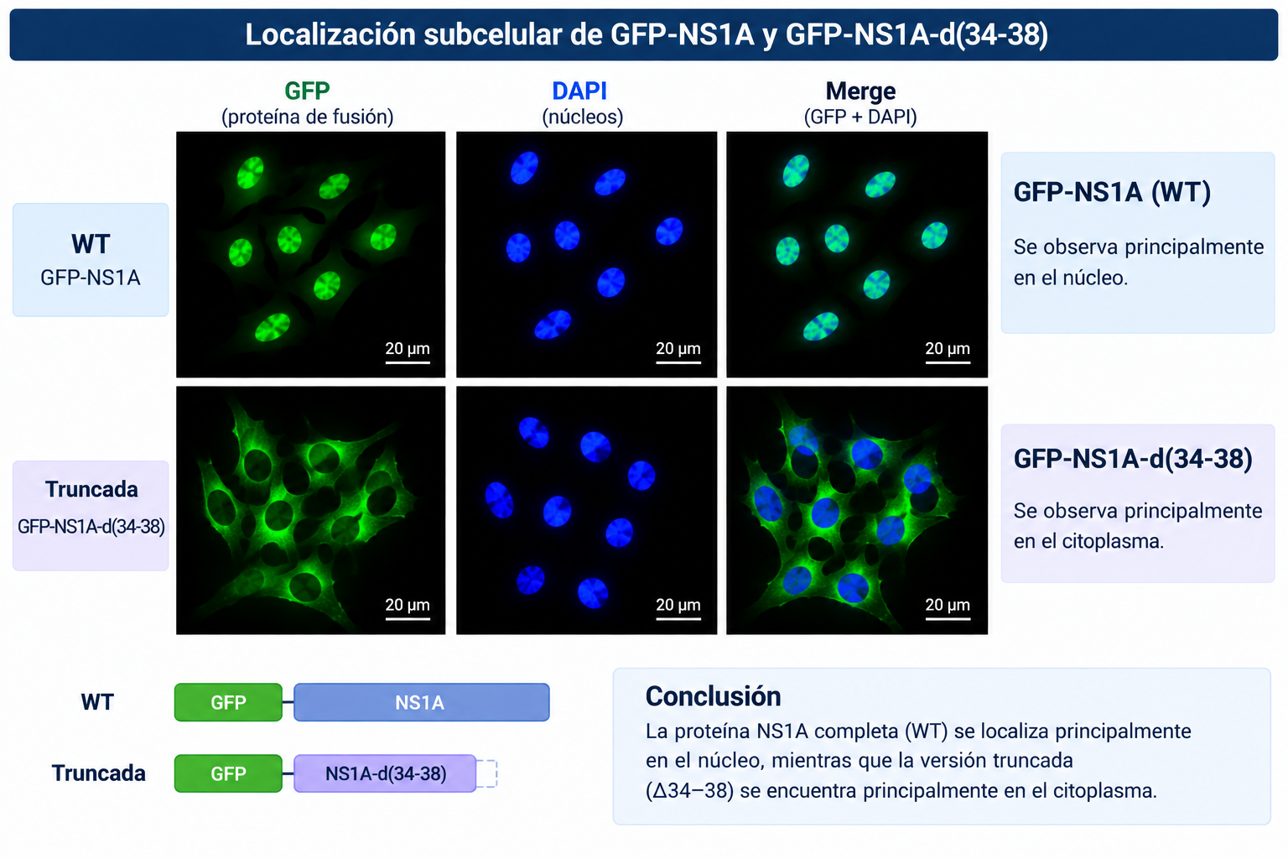
Uso de etiquetas fluorescentes para visualizar localización

